Slide 1
C3181
Biochemie I
09-Citrátový cyklus
FRVŠ 1647/2012

Slide 2
Obsah
Citrátový cyklus, reakce, význam, energetická bilance.
Anabolický význam, anaplerotické reakce, glyoxylátový cyklus.
Praktické aplikace, technologické využití.

Slide 3
Citrátový cyklus
Synonyma: cyklus trikarboxylových kyselin - TCA, Krebsův cyklus
Katabolický pochod (nejen, ale převážně)
Spojnice metabolismu sacharidů, lipidů a aminokyselin
Odbourává aktivní acetát vzniklý
  oxidační dekarboxylací pyruvátu (pochazejícího z glykolýzy)
  nebo β-oxidací mastných kyselin – viz příslušná kapitola
Vstupy a výstupy dalších metabolitů
Lokalisován v mitochondriální matrix
  Úzká vazba na respirační řetězec
  Aerobní podmínky – reoxidace redukovaných kofaktorů

Slide 4
Cyklický průběh
Reakce acetylCoA s oxalacetátem – citrát
Přeměny dehydrogenacemi a dekarboxylacemi
Výstup startovní molekuly oxalacetátu
Formulován H. Krebsem (Oxford 1937), NC 1953
  Dílčí zjištění již dříve – A. Szent-Györgyi, F. Knoop, C. Martius

Slide 5
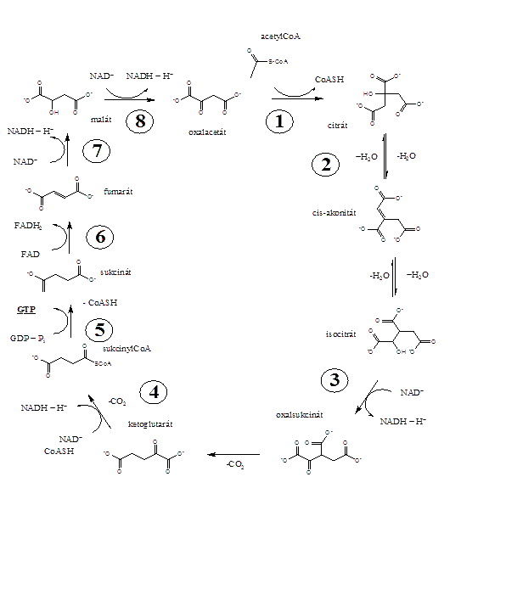
Průběh TCA
Enzymy
1 citrátsyntasa
2 akonitasa
3 isocitrát DH
4 α-ketoglutarát DH
5 sukcinylCoA
syntetasa
6 sukcinát DH
7 fumarasa
8 malát DH
+ H₂O

Slide 6
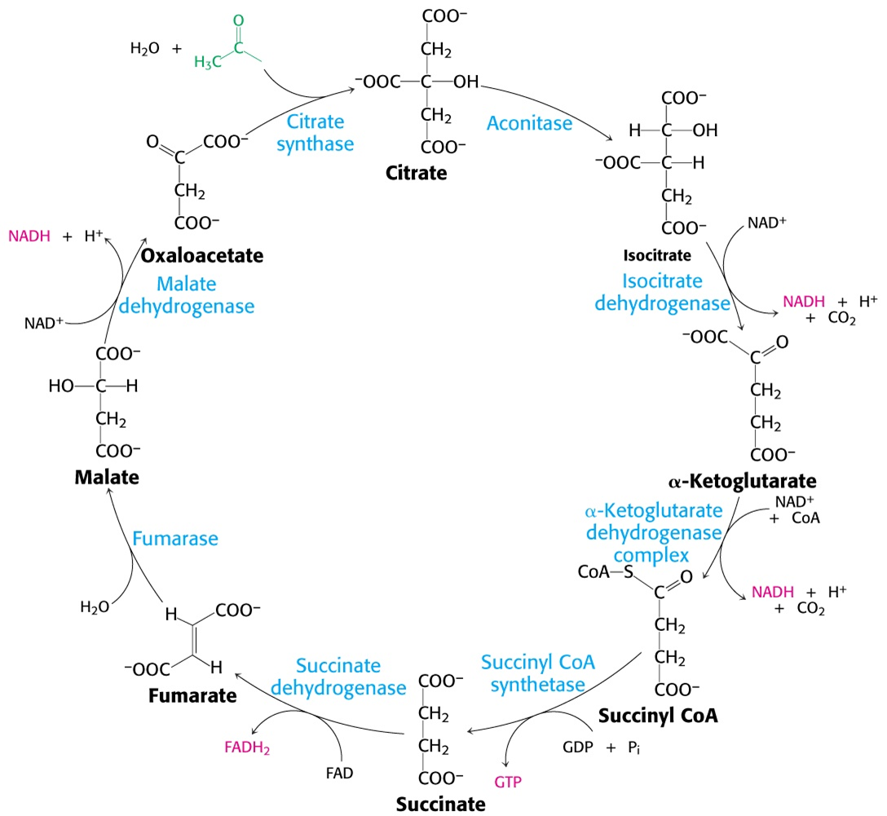

Slide 7
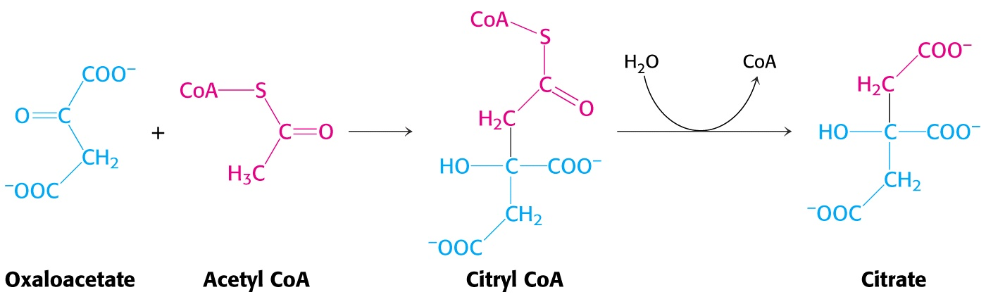
Citrát syntasa
Bez účasti ATP
  Aldolová kondensace

Slide 8
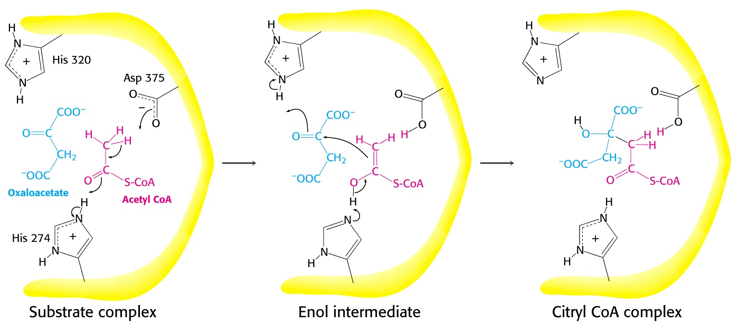
Citrát syntasa
Uspořádaný mechanismus
  nejprve vazba oxalacetátu
  pak acetylCoA
  hydrolytické místo se zformuje nakonec
  nehydrolyzuje se acetylCoA, ale citrylCoA

Slide 9
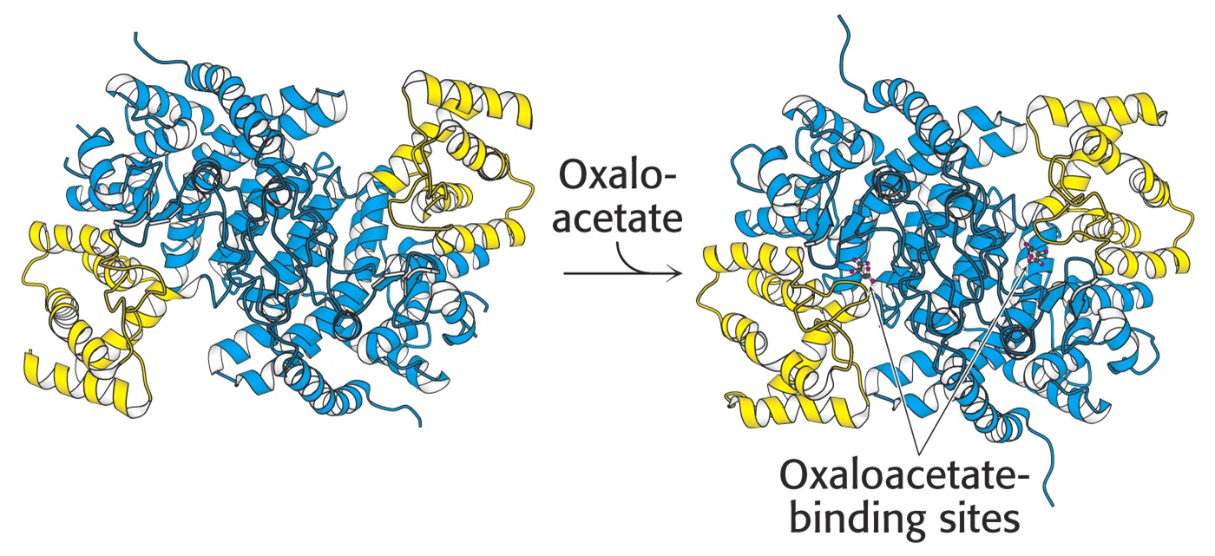
Citrát syntasa
Homodimer (savci)
  podjednotky po 49 kDa
  změna konformace

Slide 10
Rovnováhy
Citrate synthase
K_{obs} = [Citrate][CoA]/[Oxaloacetate][Acetyl-CoA][H₂O] = 2.24 ± 0.11 x 10⁶
Citrate lyase
K_{obs} = [Citrate]/[Oxaloacetate][Acetate] = 2.22 ± 0.16 m⁻¹ - 28,4 kJ/mol
Ovlivněno [Mg²⁺]

Slide 11
Rovnováhy
1. Citrate synthase, ΔG⁰‘= -34.2 kJ/mol,
2. Aconitase ΔG⁰‘= + 6.4 kJ/mol
3. Isocitrate dehydrogenase ΔG⁰‘= - 20.9 kJ/mol
4. -Ketoglutarate dehydrogenase ΔG⁰‘= -33.5 kJ/mol
5. Succinyl-CoA synthetase ΔG⁰‘= -4.0 kJ/mol
6. Succinate dehydrogenase ΔG⁰‘= -1.4 kJ/mol
7. Fumarase ΔG⁰‘= -3.8 kJ/mol
8. Malate dehydrogenase ΔG⁰‘= +29.7 kJ/mol

Slide 12
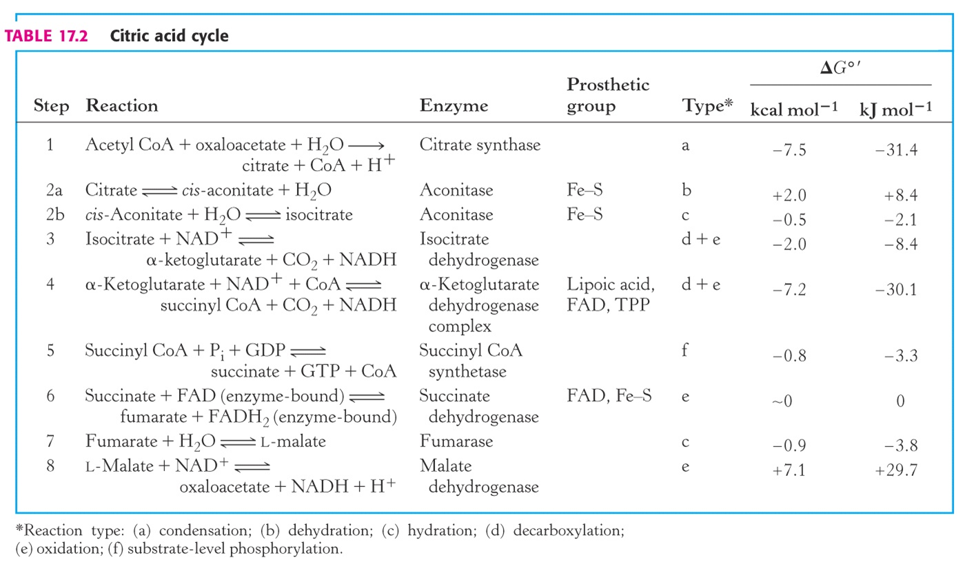
Dílčí kroky TCA

Slide 13
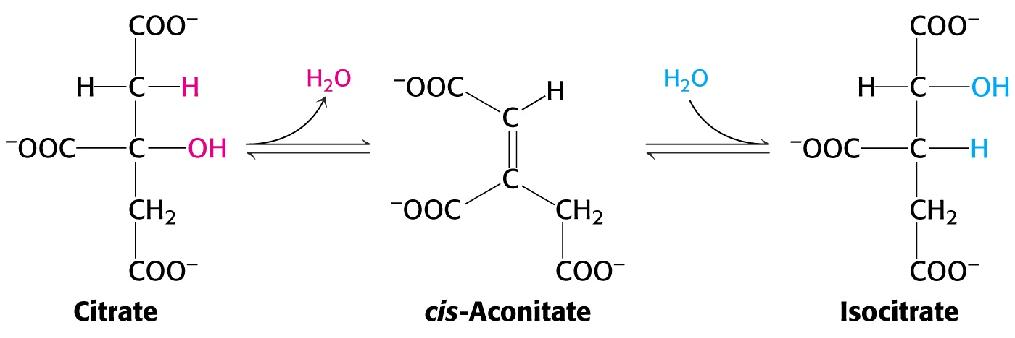
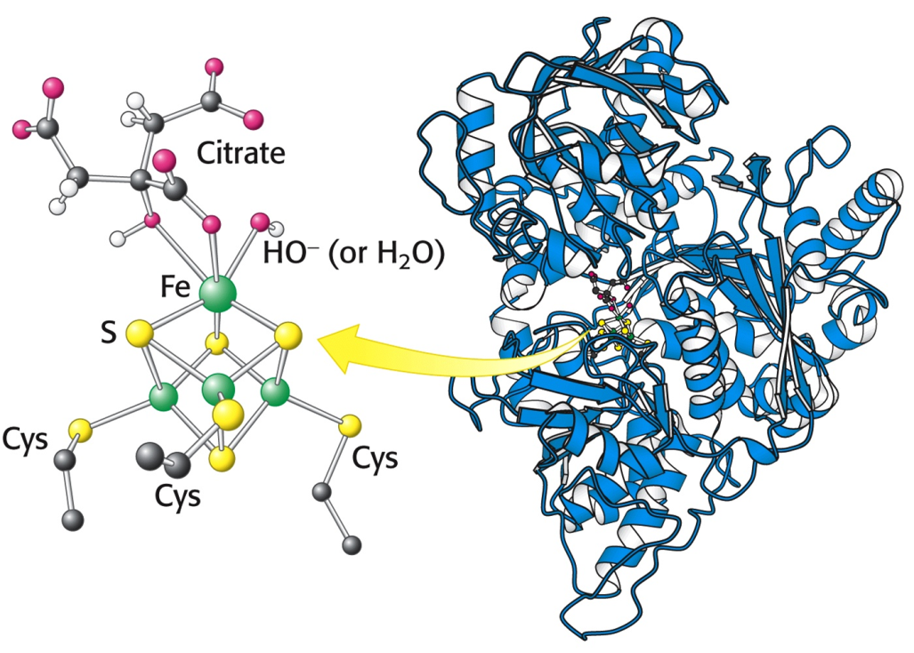
Akonitasa
Ustavení rovnováhy
Fe-S protein (klastr Fe₄S₄)
  vnitřní oxidoredukce (no net)
  Rovnovážný stav 9:1:2 (dle cMg²⁺)

Slide 14
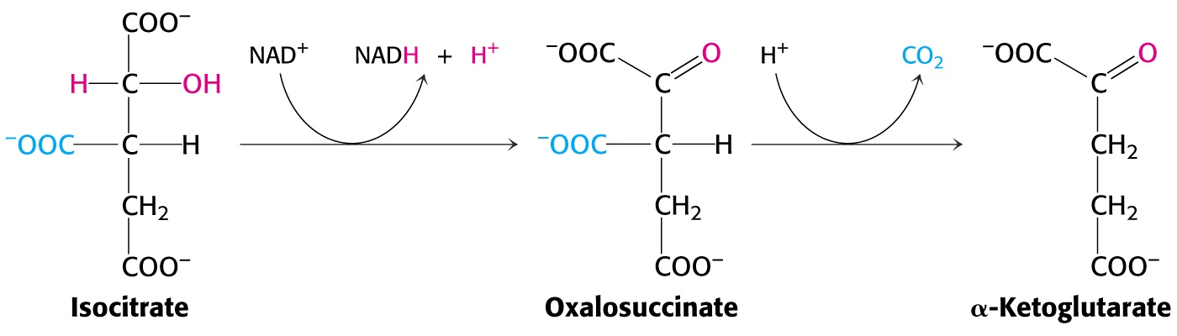
Isocitrát dehydrogenasa
Dvoustupňová přeměna
  dehydrogenace
  dekarboxylace β-karboxylu

Slide 15
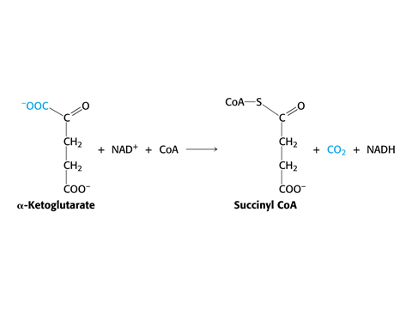
α – ketoglutarátdehydrogenasa
Multienzymový komplex – analog pyruvát DH
  Lipoamid DH stejná

Slide 16
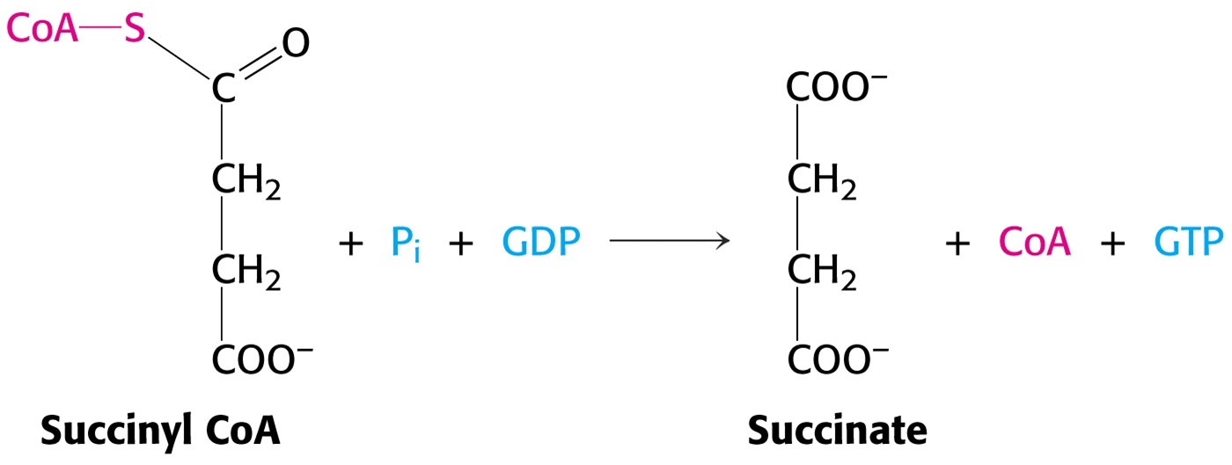
SukcinylCoA syntetasa
Opačný směr
GTP – ekvivalent ATP
  Speciální funkce GTP

Slide 17
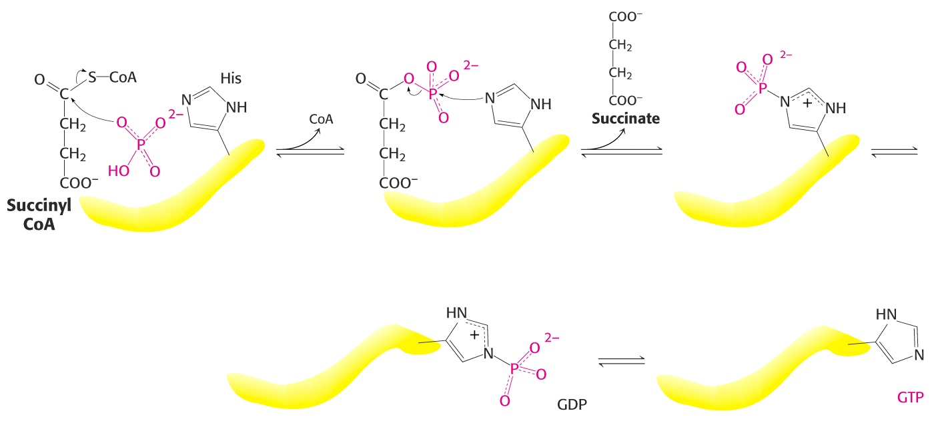
SukcinylCoA syntetasa
Účast fosfohistidinu
  Obecnější mechanismus přenosu ∼P

Slide 18
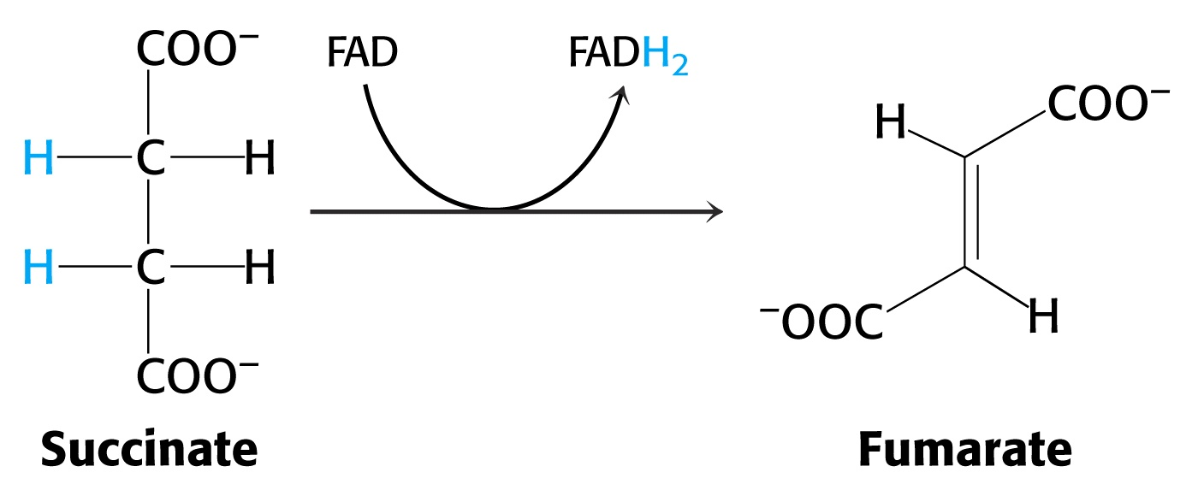
Sukcinát dehydrogenasa
Membránově vázaný enzym
  Ostatní enzymy TCA rozpuštěny v matrix
  Reoxidace prostetické skupiny FADH₂

Slide 19
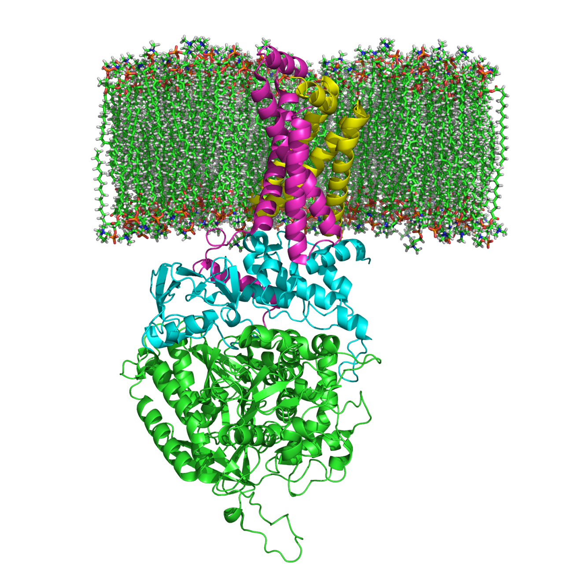
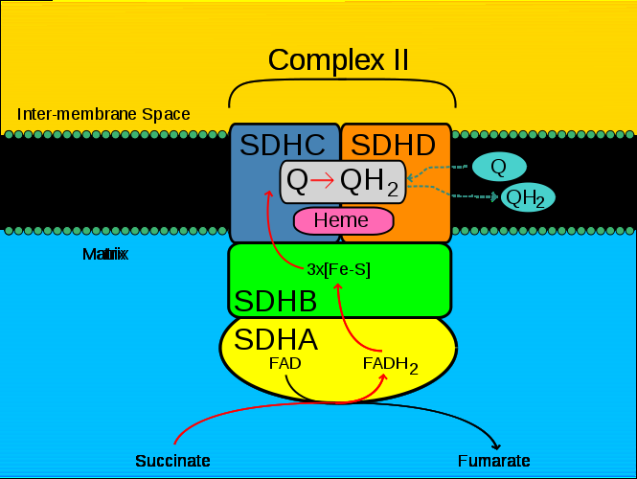
Sukcinát dehydrogenasa
Komplex 4 podjednotek
  2 katalytické
  2 membránové

Slide 20
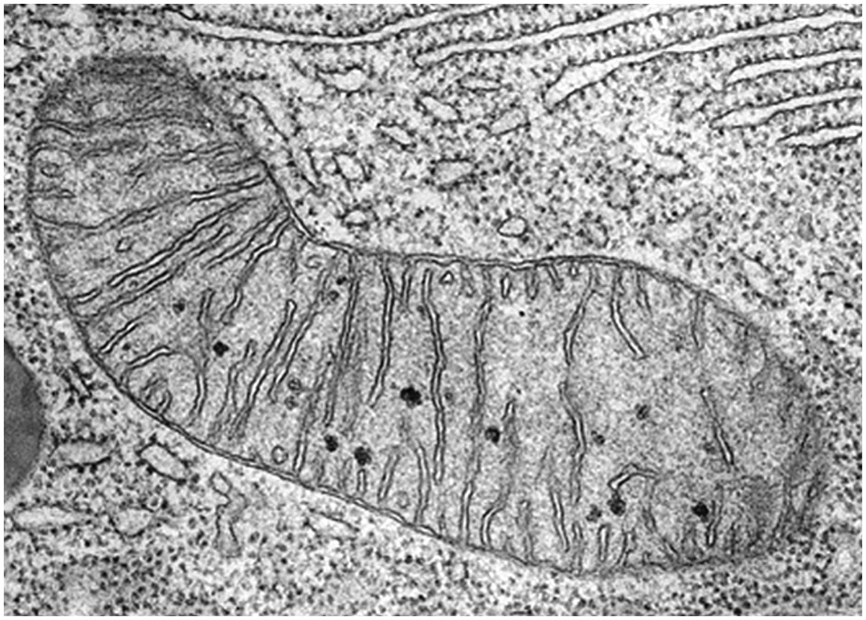

Slide 21
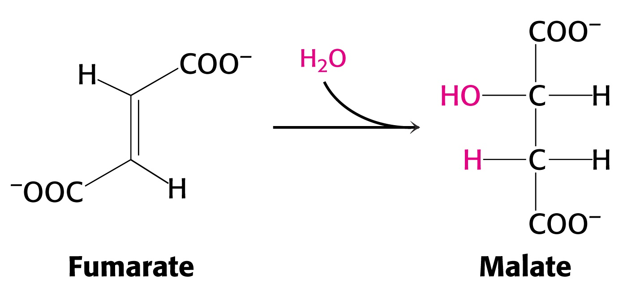
Fumarasa
Adice vody, lyasa
Stereospecificita – L-malát

Slide 22
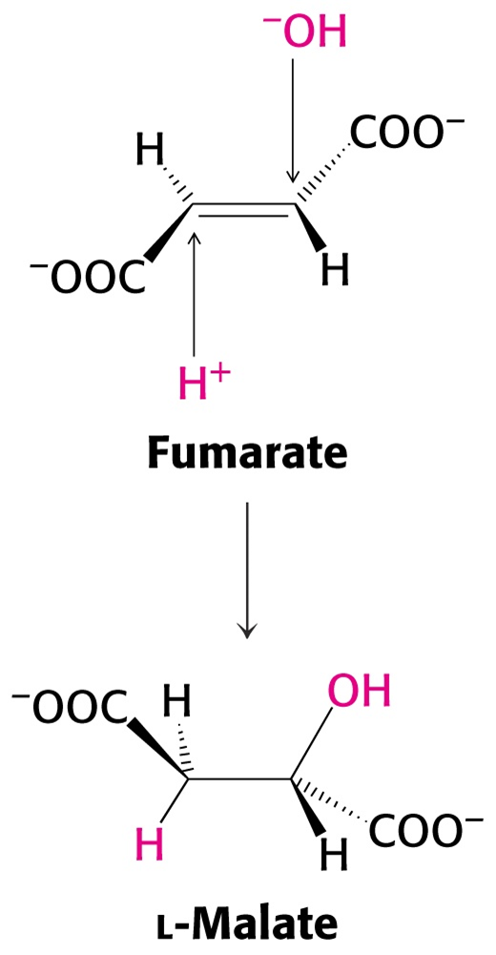
Stereospecificita adice vody
– L-malát

Slide 23
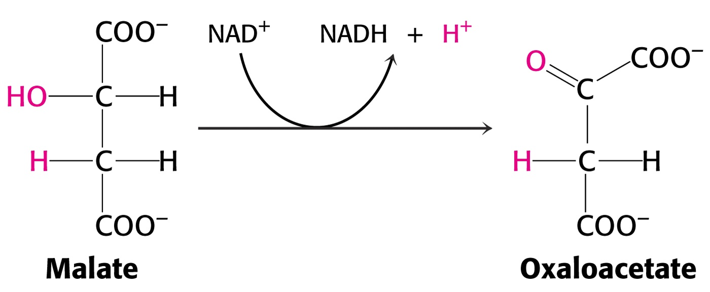
Malát dehydrogenasa
K_{obs} = [Oxaloacetate][NADH]/[Malate][NAD⁺] = 2.86 ± 0.12 x 10⁻⁵
ΔG⁰‘= +29.7 kJ/mol

Slide 24
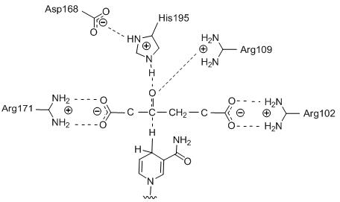
Malát dehydrogenasa
Aktivní místo MDH

Slide 25
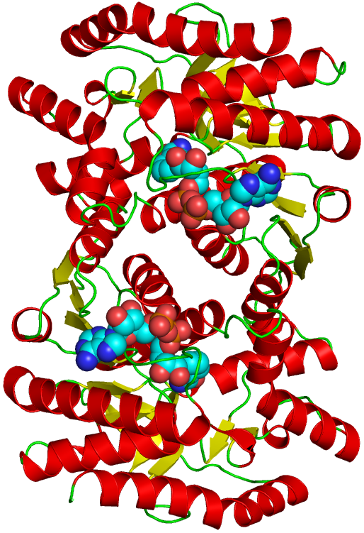
Malát DH
Homodimer
  Glykoprotein
  Vázané oligosacharidy
Mitochondriální
vs. cytoplasmatická
  Fylogeneticky odlišné
  Prokaryontní předek

Slide 26

Bilance cyk
Bilance TCA
Látková
CH₃CO.SCoA + 3 H₂O + 3 NAD⁺ + FAD
HSCoA + 2CO₂ + 3 NADH + 3 H⁺ + FADH₂
Energetická
1 GTP (2 GTP/glukosu)
Další energie se získá oxidací NADH a FADH₂
Proces striktně respirační – provázán s dýchacím řetězcem

Slide 27
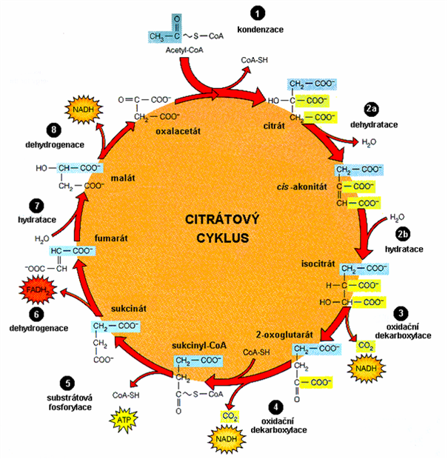

Slide 28
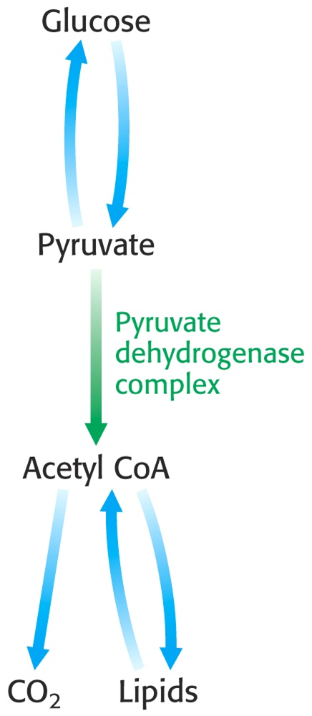
Metabolické vztahy
Zjednodušené schema
Dekarboxylace pyruvátu
  ireverzibilní proces (živočichové)

Slide 29
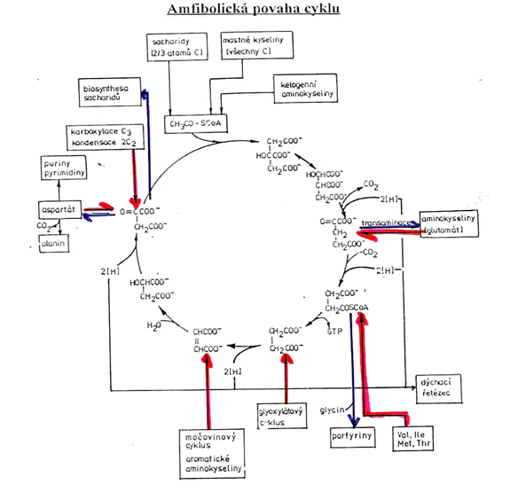
Anabolický význam TCA
Vývojově starší
  Funkce za anaerobních
  podmínek
  Adaptace pro aerobní
  organismy
U mikroorganismů
  Neúplný TCA za anaerobiosy
  Smysl vysloveně katabolický
Vzájemné vztahy mezi TCA
a metabolismem sacharidů,
lipidů a aminokyselin.
Zvláštní význam má
biosysntetická dráha syntézy
porfyrinů (modře)

Slide 30
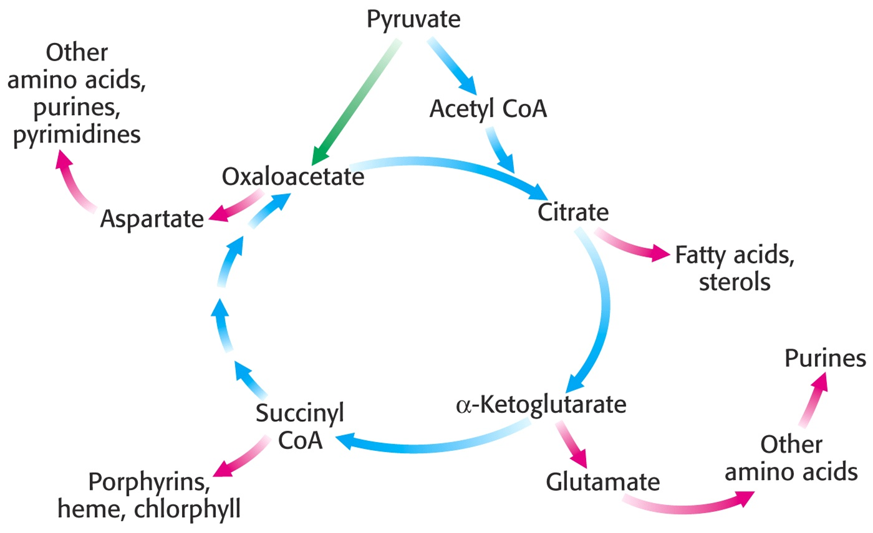
Biosyntetické vztahy TCA
Sacharidy
glukosa
Mm

Slide 31
Anaplerotické dráhy
Doplnění metabolitů
  Odčerpaných z TCA k nezbytným biosyntetickým účelům
  Převáděných na zásobní formy (glukosa)
U živočichů
  karboxylace pyruvátu (vzniklého hlavně glykolýzou)
  produkty katabolismu aminokyselin
  Závisí na přísunu sacharidů
Mikroorganismy a rostliny
  Jsou schopny doplňovat metabolity TCA i z jednodušších látek (dvouuhlíkaté metabolity – z MK apod.)
  Anaplerotické dráhy nezávislé na přísunu sacharidů
  2 enzymy tzv. glyoxylátového cyklu – isocitrátlyasa a malátsyntasa
  Živočichové nemají – nepotvrzené zprávy

Slide 32
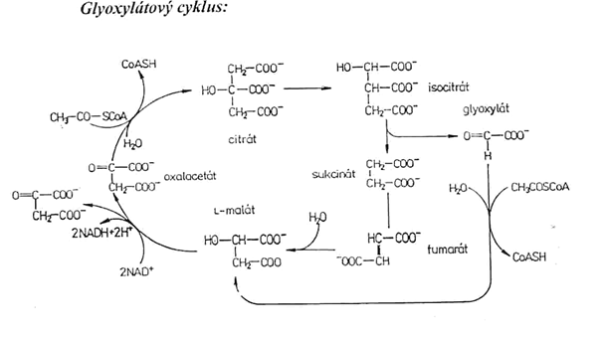
Glyoxylátová dráha (zkratka)
Překlenutí dekarboxylačních kroků
2 CH3CO.SCoA HOOC.CO.CH2.COOH + 2 HSCoA
2 malát

